Slide 1
PTZ saisie de l’éligibilité sur MYC

Slide 2
PTZ 2024 saisie de l’éligibilité sur MYC

Slide 3
Pour être éligible à un PTZ, plusieurs informations doivent être saisies dans MYC en fonction du profil du client, et avant de saisir le financement
L’oubli ou la saisie de mauvaises informations engendre un PTZ erroné
Les écrans suivants reprennent toutes les infos nécessaires à saisir sur MYC pour que le dossier soit éligible au PTZ 2024.

Slide 4
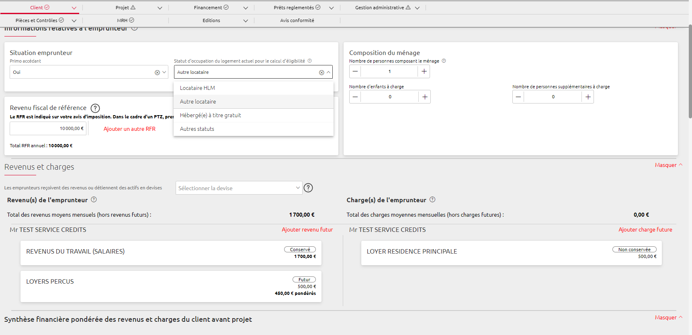
4 informations CLIENT obligatoires :
- la primo accession (non-propriétaire de la résidence principale pendant les 2 dernières années)
- le statut d’occupation du logement
- le RFR (revenus N-2)
- la composition du ménage

Slide 5
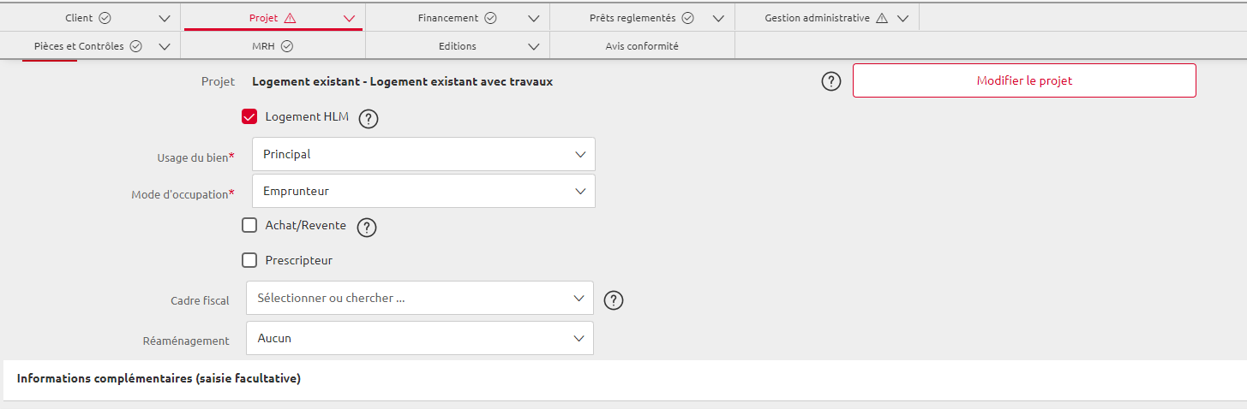
Certains objets ne sont pas éligibles au PTZ : il faut bien le définir
dès l’ouverture du dossier,
y compris pour les logements HLM (cocher ou décocher la case)
L’usage du bien sera toujours « Principal »

Slide 6

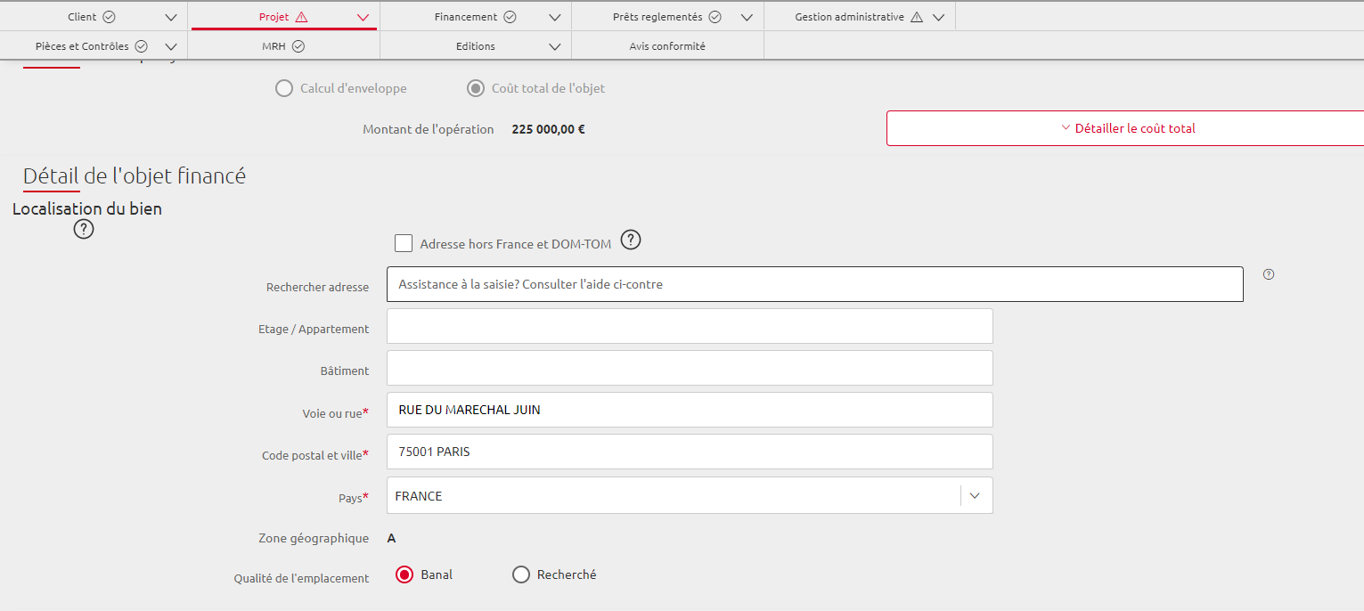


L’adresse du bien est obligatoire : elle détermine la zone géographique
Bien situé en zone QPV/ANRU : à cocher uniquement pour les biens dans le neuf uniquement et soumis à une TVA à 5,5%
QPV : Quartier Prioritaire de la politique de la Ville
ANRU : Agence Nationale pour la Rénovation Urbaine

Slide 7
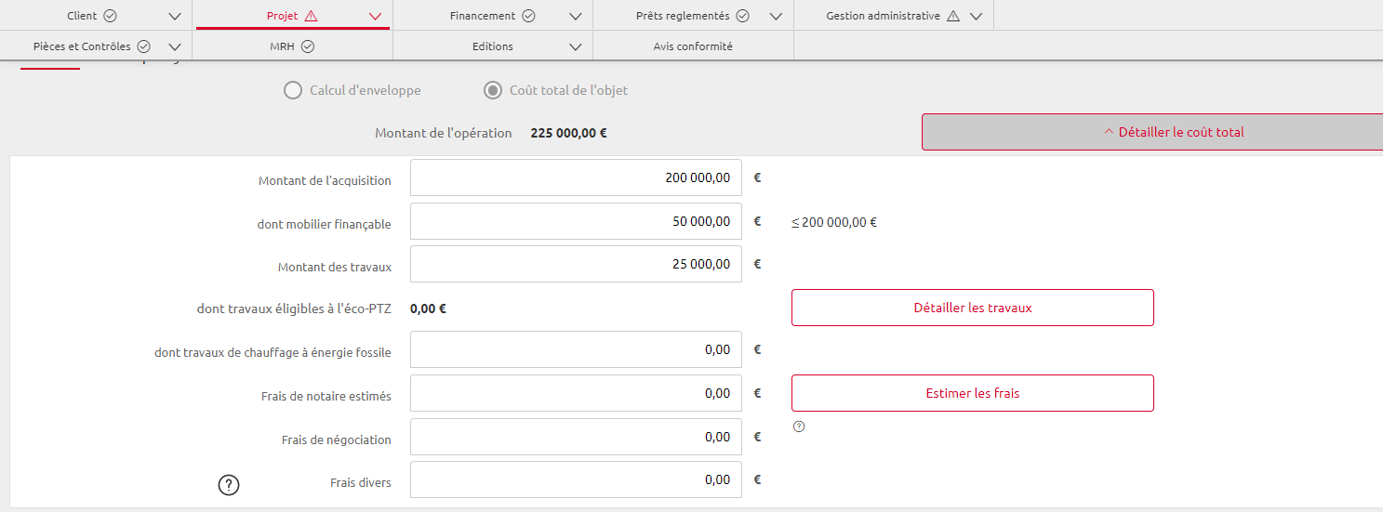
- Il est possible d’intégrer un EcoPTZ dans le financement : détailler les travaux et le type d’EcoPTZ
- Le financement de travaux de chauffage à énergie fossile avec un PTZ n’est plus possible
il est toujours possible de les financer mais il faut les isoler dans le détail de l’opération
ces montants n’entrent pas dans le calcul du minimum de travaux obligatoires du PTZ
(25% min du coût d’opération) :
Saisir le montant total des travaux manuellement

Slide 8
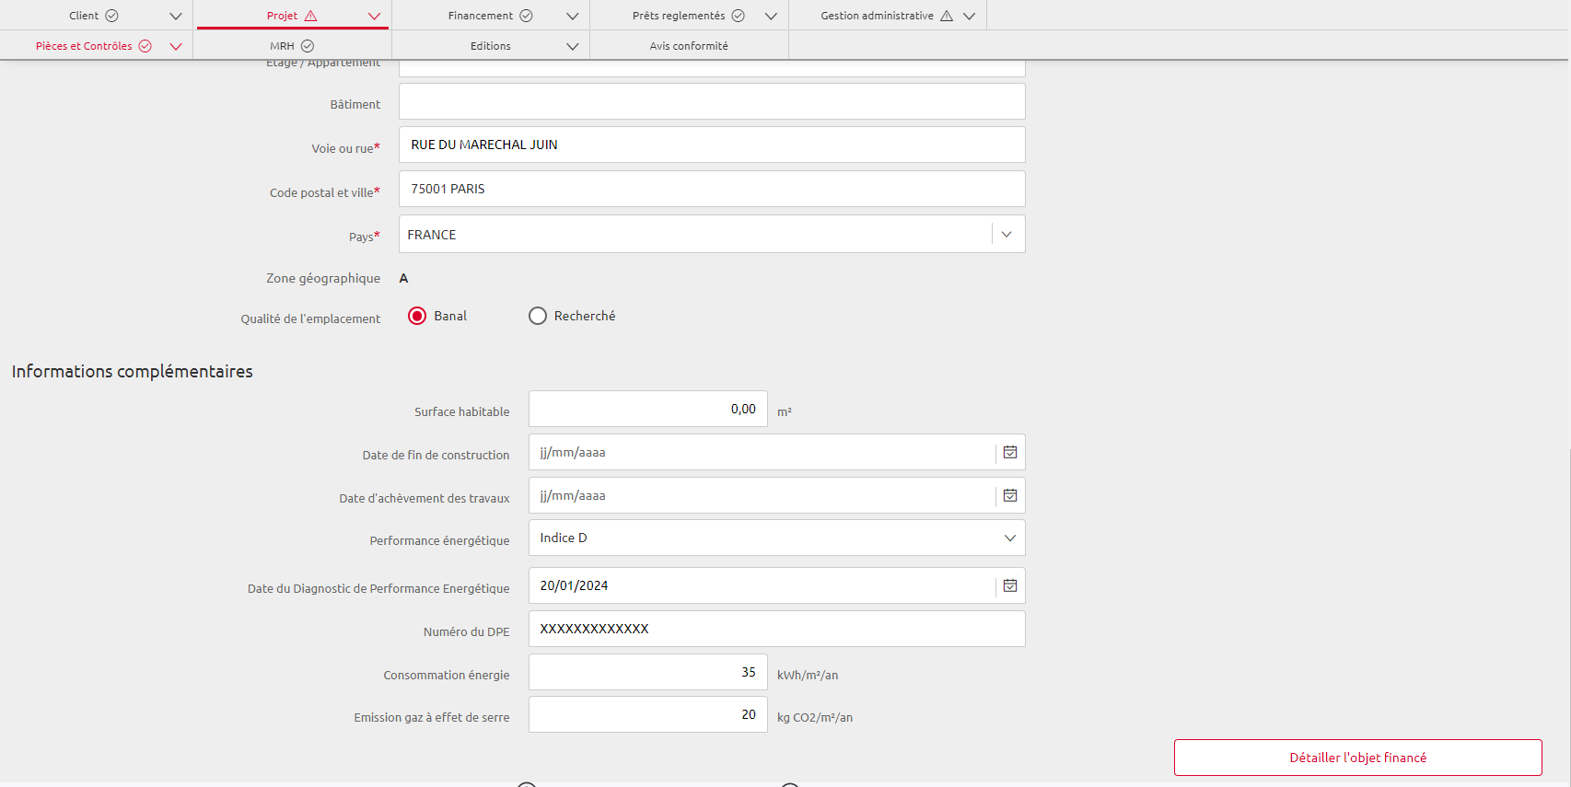
Toutes les informations sur le DPE sont obligatoires.
Pour le PTZ 2024, la lettre minimum à atteindre après travaux pour les logements en E – F ou G est l’indice D

Slide 9

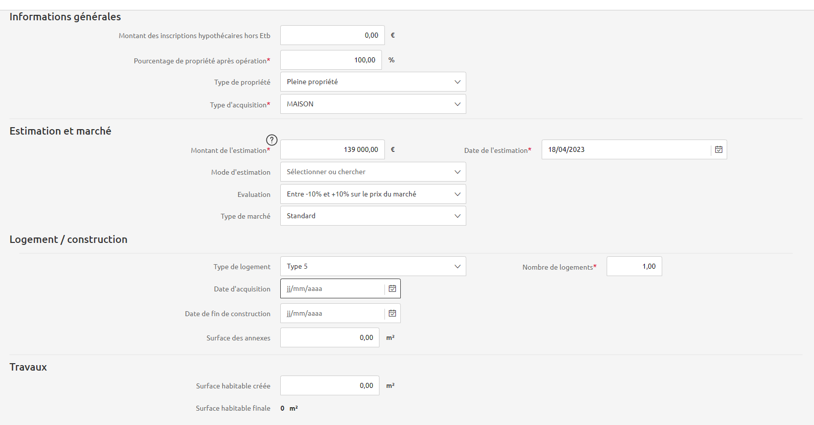
Tous les champs sont à renseigner
Points d’attention :
- type d’acquisition : à préciser
- date de fin de construction : obligatoire si EcoPTZ dans le dossier

Slide 10

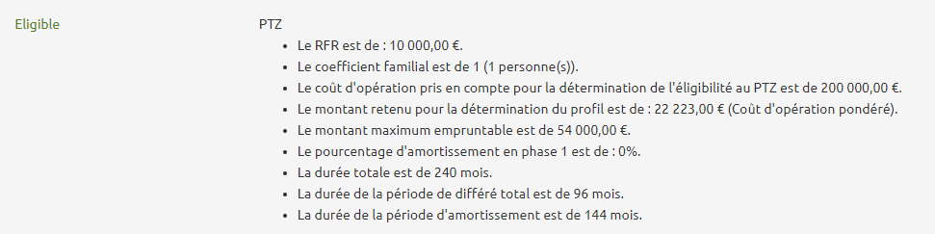

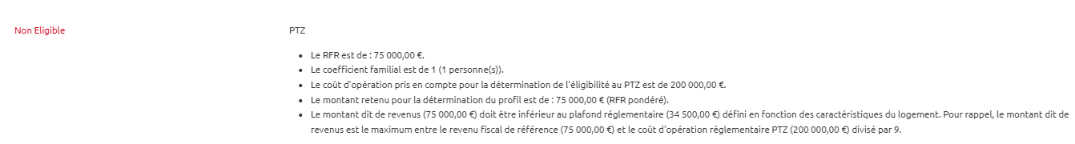

Avant de saisir le financement :
Le PTZ 2024 s’affiche automatiquement sur le financement
Le motif de non-éligibilité est indiqué : infos non saisies, données à vérifier, ou profil client/projet non éligible

Slide 11
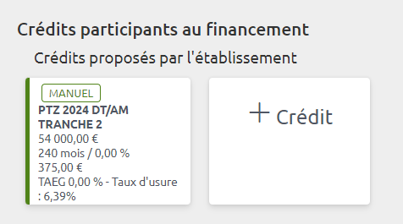
Toutes les données sont correctement saisies
Le client est éligible au PTZ 2024
Le PTZ remonte automatiquement dans le financement

